Slide 1
大阪バイオ戦略・最終検証
2018年3月27日
大阪バイオ・ヘッドクオーター
（事務局:大阪府商工労働部成長産業振興室ライフサイエンス産業課）

Slide 2
はじめに
ライフサイエンス分野で大阪を代表する産学官のトップで構成する「大阪バイオ戦略推進会議」では、2008年に策定した「大阪バイオ戦略」を毎年度更新しながら、2018年に大阪を世界トップクラスのバイオクラスターにすることをめざし、オール大阪で戦略的に取組を進めてきました。
この10年間の主な取組の成果について、「大阪バイオ戦略」の７つ柱である、「規制改革」、「治験促進」、「研究成果の事業化推進
」、「バイオベンチャー育成」、「アライアンス促進」、「国際連携」、「拠点形成」の沿ってまとめております。
（目標：将来像のイメージ）
～医薬品、医療機器、先端医療技術、先制医療の推進を通じて、彩都バイオグランドデザインが目標とした｢10年後(2018年)に北大阪バイオクラスターを中核とした大阪を世界トップクラスのクラスターへ｣をめざして～

Slide 3
大阪バイオ戦略 ロードマップ
重点項目 | 2008 ’09 ’10 ’11 ’12 ’13 ’14 ’15 ’16 | 2017
規制 改革
治験 促進
研究成果の事業化推進
バイオベンチャー育成
アライアンス促進
国際連携
拠点形成
2018
規制
改革
府独自の規制改革
国際戦略総合特区の活用
国家戦略特区等による規制改革等を活用した
医薬品、医療機器、再生医療等製品、先端医療
技術等の開発促進や製薬企業等の国際競争力の強化
世界トップクラスのバイオクラスターへ
14次特区
提案
（4項目）
15次特区
提案
（1項目）
国家戦略特区の指定
輸出入手続きの電子化・簡素化
新たな医薬品等の研究開発の
迅速化・効率化、生産性向上
治験
促進
治験促進に
向けた検討
府立5病院検討会議設置
一元的治験窓口の試行
共同治験
治験ネットワーク機能の構築
様式・標準手順書の標準化等
創薬推進連絡協議会分科会
創薬に関連する法規制上の課題の検討
大阪治験ウェブ<治験情報提供・拡充>
医療機器相談事業の実施
（医薬品対象に）
医療機器相談の拡充（関西）
●PMDA関西支部開設
●GMP実地調査
治験実施件数の増加
国際共同治験の増加
薬事戦略相談の実施
PMDA-WEST機能の整備
現地調査機能
PMDA関西支部の機能拡充
革新的医薬品・医療機器・再生医療製品実用化促進事業
研究成果の事業化推進
知的クラスター創成事業（第Ⅱ期）
地域イノベーション戦略支援プログラム
世界レベルの研究促進
研究成果の事業化促進
スーパー特区採択・研究推進
大阪ﾊﾞｲｵ･ﾗｲﾌｻｲｴﾝｽｲﾉﾍﾞｰｼｮﾝ拠点事業
研究機器共同利用の実施
グローバル産学官連携拠点事業
オールジャパンでの創薬
支援体制の構築・推進
日本医療研究開発機構が本部機能を担う
創薬支援ネットワークの推進・積極的な活用
健康産業創出システムの構築
おおさか地域創造ファンドを活用した支援
医薬品・医療機器
医薬品・医療機器・iPS細胞（再生医療・創薬等）
バイオベンチャーの
開発力・経営力強化
バイオベンチャー育成
大阪バイオファンドの組成・運営
バイオ人材マッチング事業
人材育成・確保支援事業
ﾊﾞｲｵﾋﾞｼﾞﾈｽｺﾝﾍﾟJAPAN
バイオビジネスアワードJAPAN
創薬シーズ事業化支援事業
創薬シーズ疾患別・基盤技術別商談会
国内外でのアライアンス・
マッチング件数の増加
アライアンス
促進
・「創薬ｼｰｽﾞ・基盤技術ｱﾗｲｱﾝｽ・ﾈｯﾄﾜｰｸ」
・「次世代医療ｼｽﾃﾑ産業化ﾌｫｰﾗﾑ」
大阪医工プロジェクト
医療機器の研究開発支援事業
プロテイン・モール関西
PMKイニシアティブ
国際連携
関西バイオ推進会議等を母体とする国内外の連携事業展開
MOU締結海外クラスターとの企業交流促進
拠点形成
彩都西部地区（ライフサイエンスパーク）立地促進
ライフサイエンス・イノベーション関連
企業の集積
特区のインセンティブなどを活かした企業誘致
彩都中部地区 都市計画・事業計画変更
造成工事・岩阪橋梁工事
彩都中部地区・まちびらき
北大阪健康医療都市（健都）におけるクラスター形成の促進
未来医療国際拠点の形成
Notes:
2014

Slide 4
規制改革
取組みの方向性
■国家戦略特区等規制改革事項を活用した取組推進
大阪・関西の強みであるライフサイエンス分野に集中投資し、研究開発から事業化、海外展開まで一貫した取組で世界に向けて新しいイノベーション（製品・サービス）を生み出していく

Slide 5
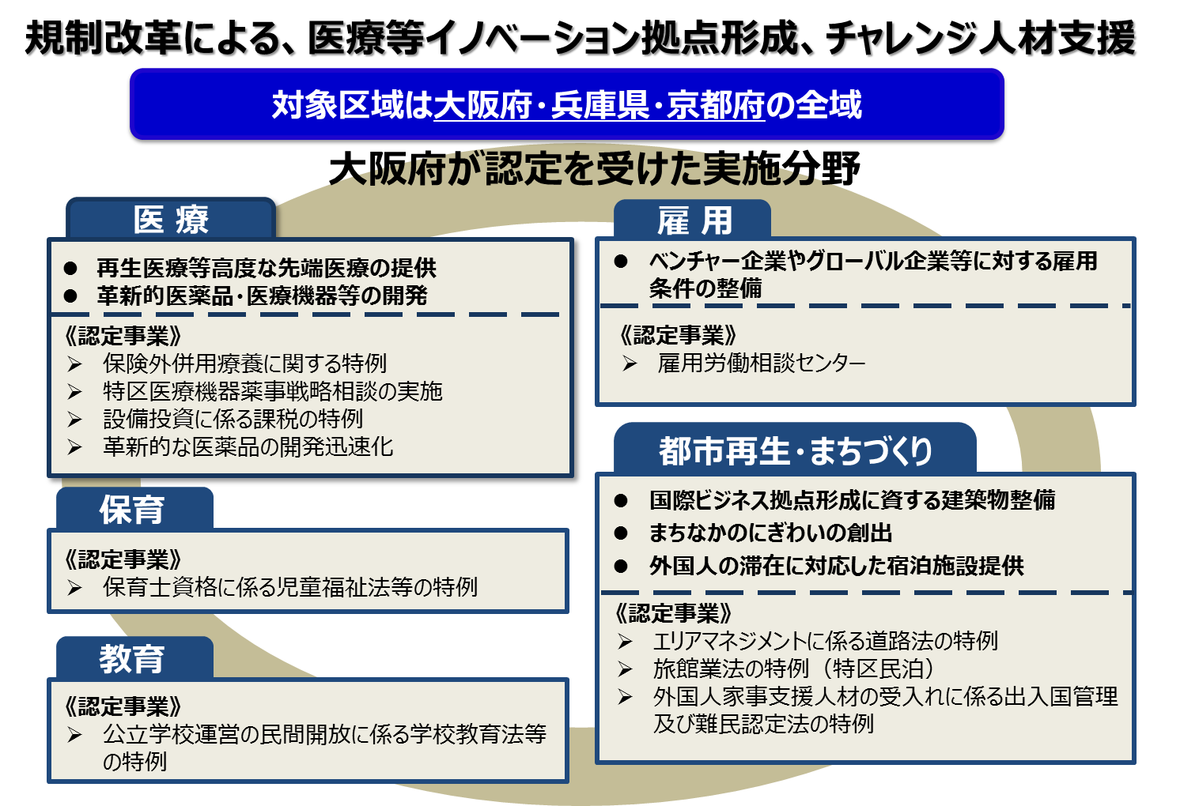
＜規制改革＞特区によるライフサイエンス産業のための環境整備
関西圏国家戦略特区・関西イノベーション国際戦略総合特区の一体的な活用も図りつつ、医療イノベーションの創出・ライフサイエンス産業の成長促進のための環境整備を実施
関西イノベーション国際戦略総合特区
関西圏国家戦略特区
イノベーションを創出する６つのターゲット
医薬品
医療
機器
バッテリー
先端医療技術
先制
医療
スマートコミュニティ
ライフサイエンス分野
新エネルギー分野
＋両分野を支援する事業（国際貨物・MICE等）
特区で得られるメリット(特例措置・支援措置)
国
制
度
地方独自の
インセンティブ
規制緩和
財政支援
税制優遇
金融支援

Slide 6
＜規制改革＞関西イノベーション国際戦略総合特区 事業の一例
■PMDA関西支部の設置
2013年10月に、医薬品等の国内唯一の審査機関であるPMDA（ (独)医薬品医療機器総合機構）の関西支部を設置
薬事戦略相談（開発初期段階の相談）とGMP/QMS実地調査業務を実施
※2015年度に、地域独自の支援として関西支部を機能拡充し、現在は、開発初期段階から市販後までの各種相談に対応
■「循環器病の予防と制圧」に向けた最先端医療・医療技術開発の拠点整備
2018年度に予定している国立循環器病研究センターの移転建替に伴い、同センター内に、産学官連携体制の下、
企業・大学・異分野領域の研究者を集結させた、最先端医療・医療技術開発のための拠点となる「オープンイノベーションセンター」を整備
■医療機器事業化促進プラットフォームの構築
医療機器等の優れた技術シーズとニーズとのマッチング、医工連携、事業評価、事業化戦略の立案、資金供給、
特区内の研究開発インフラを活用した開発管理・支援、試作製作、トレーニングを経て事業化につなげていくため、産学官が連携し、
新たなプラットフォーム（仕組み）を構築
■医工連携事業化推進
医療現場のニーズと高い技術力をもつものづくり企業との医工連携を推進し、研究開発から事業化までの取り組みを支援
■核酸医薬品の研究開発促進および製造に係る生産技術の確立
(株)ジーンデザインが国内で初めてとなる核酸医薬に関するCMC研究センターを設置。大阪大学及び(独)医薬基盤研究所と共同で
CMC技術の開発・実証・評価を進める
■放射光とシミュレーション技術を組み合わせた革新的な創薬開発の実施
(株)ジェイテック・コーポレーションが、タンパク質の解析等を行う高性能の「放射光用Ｘ線集光ミラー」の開発を行う
■国際標準のGLP、GCP、GMP等に適合した製造、品質管理技術等研究開発
武田薬品工業(株)が、ホルモン依存性疾患に対して有効である医薬品開発について、無菌性保証レベルを最高レベルまで向上させる
機器等を導入し、世界的な薬事規制の厳格化に対応しうる製造プロセス設備を整備する

Slide 7
＜規制改革＞関西圏国家戦略特区 事業の一例
■保険外併用療養に関する特例関連事業
保険外併用療養に関する特例により、日本では未承認又は適応外の医薬品等を対象に、大阪大学医学部附属病院、国立循環器病
研究センター、京都大学医学部附属病院において、スピーディーに先進医療を提供
■特区医療機器薬事戦略相談の実施
治験期間を短縮し、開発から市販・承認までのプロセスを迅速化
大阪大学医学部附属病院において、革新的医療機器の早期の開発・実用化が可能となり、日本発の革新的医療機器の開発を促進し、
医療イノベーションを強力に推進
■革新的な医薬品の開発迅速化
有望な創薬シーズを治験に円滑に橋渡しし、開発から市販までのプロセスを迅速化
大阪大学医学部附属病院において、革新的医薬品の早期の開発・実用化が可能となり、日本発の革新的医薬品の開発を促進し、
医療イノベーションを強力に推進
■MEMSデバイスを用いたディスポーザブル型医療機器の開発に関する事業
課税の特例措置により、大研医器株式会社が、超小型・高性能・低コストマイクロポンプを活用したディスポーザブル型医療機器を開発
■iPS 細胞を用いた再生医療製品の事業化を目的としたGMP 適合生産施設の構築事業
課税の特例措置により、大日本住友製薬株式会社が、他家由来iPS 細胞を用いた再生医療製品を安定的に商業生産する方法の
研究開発を行う。
■国家戦略特別区域高度医療提供事業
病床規制に係る医療法の特例により、公益財団法人先端医療振興財団が、 「（仮称）神戸アイセンター」内に、iPS細胞を用いた
臨床研究である網膜再生医療など、最先端の医療技術の実用化促進等を図る眼科病院を開設

Slide 8

＜規制緩和＞府の立地インセンティブ（成長産業特別集積税制）
関西イノベーション国際戦略総合特区の支援措置を強化した、「成長特区税制」がスタート！関西イノベ特区の対象区域・事業に加え、府が独自で区域・事業を追加できるようにすることで成長産業の一層の集積、促進を図る(～2020年度)
不動産取得税 ⇒ 最大で100%軽減！大規模投資ほど有効！
法人府民税・法人事業税 ⇒ 最長で10年間続く軽減措置！
※地元市町村の税軽減（固定資産税等）や補助金等の優遇制度と連携
・・・・・・・・・・・・・・・・・・・・・・・・・・・・・・・・・対象区域・・・・・・・・・・・・・・・・・・・・・・・・・・・・・・・・・
関西イノベ特区の対象区域
府が独自に新規追加した区域
（市町村からの申請に基づき、府が指定）
北大阪、大阪駅周辺
関空、夢洲・咲洲（阪神港含む）
健 都
・・・・・・・・・・・・・・・・・・・・・・・・・・・・・・・・・対象事業・・・・・・・・・・・・・・・・・・・・・・・・・・・・・・・・・
新エネルギー分野
ライフサイエンス分野
●環境配慮型自動車関連 ●太陽光・風力
●スマートコミュニティ ●蓄電池関連
●省エネ機器
●医薬品・医療機器 ●再生医療等
●治験・臨床研究 ●医療・介護ロボット
●医療情報システム ●医療施設・整備
★水素関連（府が独自で新規追加）
★健康関連（府が独自で新規追加）
それらを支援する事業【国際貨物（船舶・航空）、MICE】

Slide 9
治験促進
取組みの方向性
■ 治験ネットワークの促進
  治験ネットワークの構築等により、域内の治験をスムーズに進められる環境を整える
■ 治験・承認審査等の円滑化、迅速化
医療機器相談事業の実施や治験環境の整備等により、治験や審査等の円滑化、迅速化を進める

Slide 10
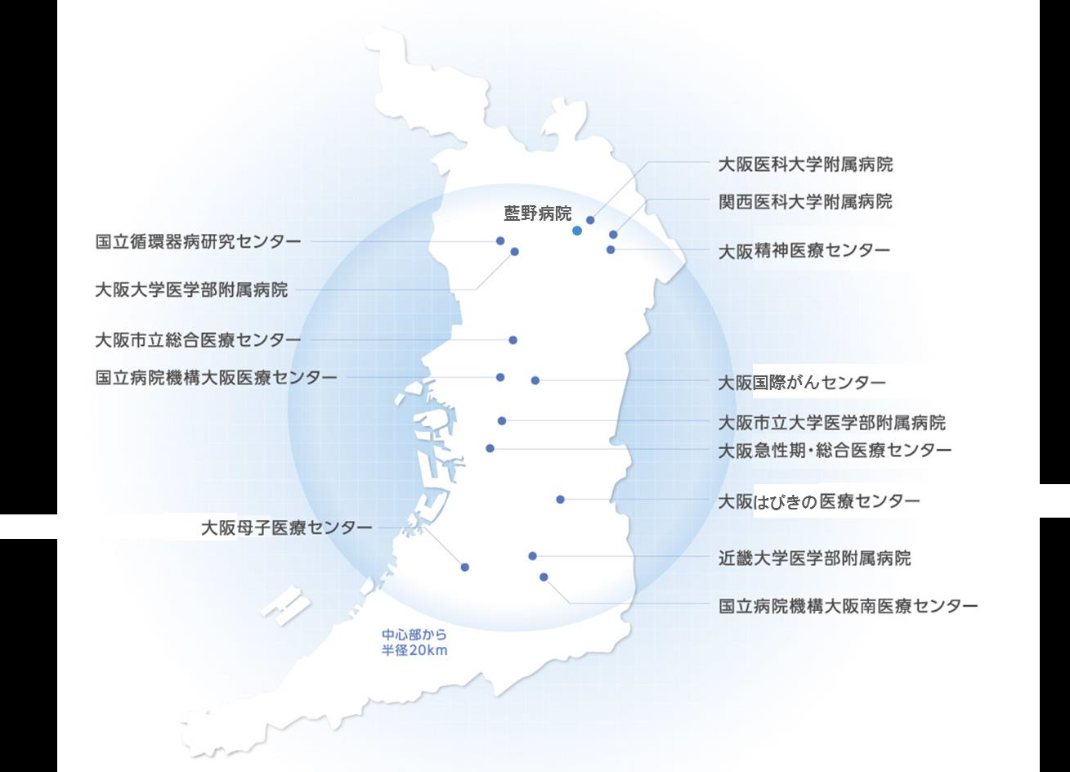
＜治験促進＞「治験ネットおおさか」の構築
大阪府内の大学病院、国立病院、府立病院を含む、15の医療機関で構成する地域治験ネットワーク化
2014年2月から共同※IRBによる倫理審査を開始するなど、ネットワークによる共同治験の実施体制が確立
※IRB･･･治験の妥当性等を審査する治験審査委員会
治験依頼者
参加医療機関
審査も連絡調整も
ワンストップ！
ネットワーク事務局＋共同IRB
＜大阪大学医学部附属病院＞
総病床１万超の大規模
ネットワーク
参加医療機関＜15施設＞
×
×
IRB
×
IRB
IRB
各医療機関の
審査は不要！
※イメージ図

Slide 11
研究成果の事業化推進
取組みの方向性
■世界トップクラスの大学等研究機関の集積を活かした革新的研究の推進
医薬基盤・健康・栄養研究所、大阪市立大学、大阪大学、大阪府立大学、国立循環器病研究センター、理化学研究所生命システム研究センター等、世界最高水準の研究機関の集積を活かし、大阪発の先進的な医薬品、医療機器、再生医療等製品、先端医療技術開発等につながる研究を推進する
■産学官連携の強みを活かした事業の展開
これまで培われてきた産学官連携の強みを活かし、大学等研究機関の研究成果を産業化するとともに、企業の利益を新たな研究成果を生み出す研究資金として還元することができるよう、産学官連携を推進する

Slide 12
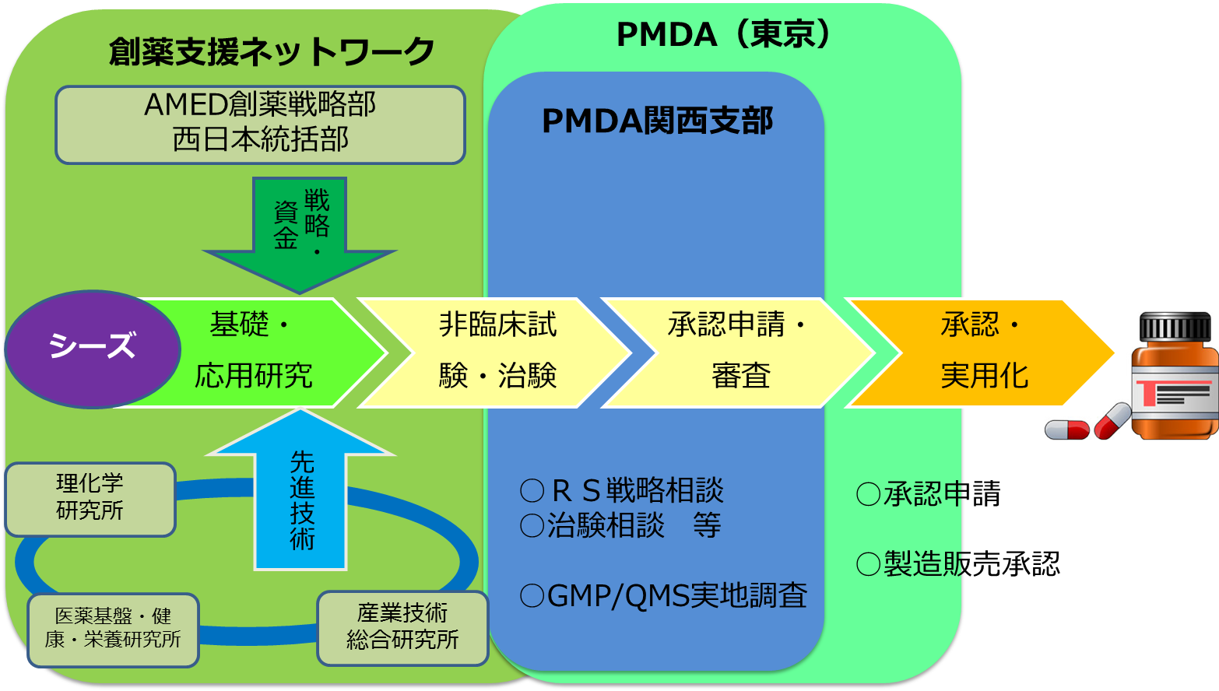

＜研究成果の事業化推進＞創薬等の支援機関等
AMED創薬戦略部西日本統括部、PMDA関西支部が大阪に開設。PMDA関西支部では、研究開発の初期段階から市販後までの各種相談が実施可能。また、関西広域連合では、医療機器分野への参入支援として医療機器相談を実施
PMDA（東京）
創薬支援ネットワーク
AMED創薬戦略部
西日本統括部
PMDA関西支部
基礎・ 応用研究
非臨床試験・治験
承認申請・審査
承認・ 実用化
PMDA関西支部〔2013.10 開設〕（グランフロント大阪 タワーB 12階）※2016.3にタワーCより移転
戦略・資金
AMED創薬戦略部西日本統括部〔2015.４ 開設〕（グランフロント大阪 タワーB 11階）
※開設時はAMED創薬支援戦略部西日本統括部
シーズ
医療機器相談を実施
グランフロント大阪
タワーC7階
（関西広域連合事業）
先進技術
理化学
研究所
○ＲＳ戦略相談
○治験相談 等
○GMP/QMS実地調査
○承認申請
○製造販売承認
医薬基盤・健康・栄養研究所
産業技術
総合研究所

Slide 13
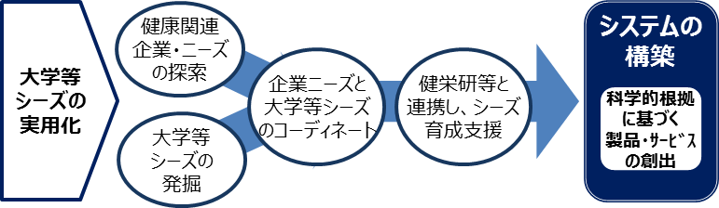
＜研究成果の事業化推進＞健康産業の創出・拡大
今後の成長が有望な健康産業について、大阪の強みであるライフサイエンス分野の優れた大学・研究機関の集積を活かした新たな環境整備を図り、府への移転に関する方針が決定している国立健康・栄養研究所との連携も図りながら、創出・拡大をめざす
健康産業創出システムの構築
企業ニーズと大学等の研究成果を結び付け、育成支援することにより、健康分野において科学的根拠に基づく新たな製品・サービスの創出をめざすとともに、
こうした製品等が自立的・持続的に生み出される仕組み（システム）を構築
Notes:
○大阪府はこれまでの医薬品等への取組みに加え、今後の成長が有望視されている健康産業分野への取組みも進めております。
○今年度からの新たな取組みとして、企業ニーズとアカデミアの研究成果を結び付けることにより、科学的根拠に基づく新たな健康関連の製品・サービス等が自立的・持続的に生み出される仕組みめざしており、仕組みの構築にあたりましては、大阪への全部移転が予定されている国立健康・栄養研究所と連携を図っていく予定としております。

Slide 14
バイオベンチャー育成
取組みの方向性
■バイオベンチャーの創出・育成の促進
先進的な医薬品等の開発において、新技術、創薬シーズ創出の担い手としてバイオベンチャーの存在が重要となっていることから、資金、人材、アライアンス等について、事業化ステージに応じた支援施策を展開するとともに、企業ニーズの把握や支援メニューの情報提供等を行う

Slide 15
＜ﾊﾞｲｵﾍﾞﾝﾁｬｰ育成＞大阪バイオファンド
官民連携のもと、戦略的な視点で出資と経営支援を行う「大阪バイオファンド」を運営。 高い事業性を持ちながら、資金面等経営課題を持つバイオベンチャーをトータルで支援
これまでの投資案件
 | 投資時期 | 企業名 〔本社所在地〕 | 大阪案件 |  | 投資金額 (円) | 事業概要等
 |  |  | 府内 | 拠点
１号 | 2010.7 | (株)ジーンテクノサイエンス 〔北海道〕 |  | ○ | 1億 | ・バイオ医薬品を開発 ※2012.11東証マザーズ上場
２号 ４号 | 2010.11 2012.8 | 脳科学香料(株) 〔茨木市〕 | ○ |  | 500万 1,000万 | ・動物忌避剤を開発 ※府内創薬ベンチャー
３号 | 2011.11 | (株)イミュノフロンティア 〔東京都〕 |  |  | 6,300万 | ・医療用癌ワクチンや免疫製剤を開発
５号 | 2013.10 | (株)キュービクス 〔石川県〕 |  | ○ | 5,000万 | ・血液検査から癌を検出する早期診断サービスを医療機関へ提供
６号 11号 | 2013.12 2017.11 | (株)ジェノミックス 〔茨木市〕 | ○ |  | 1.5億 4,000万 | ・再生誘導医薬をはじめとする新しいコンセプトの治療薬を開発 ※大阪大学発ベンチャー
７号 | 2013.12 | (株)レグイミューン 〔東京都〕 |  |  | 1億 | ・独自の免疫制御技術を用いた免疫疾患の治療薬を開発
８号 | 2013.12 | (株)ボナック 〔福岡県〕 |  | ○ | 1.5億 | ・核酸医薬品原薬にかかる製造販売権の特許ライセンス提携と核酸医薬品の自社開発 ※府内の化学メーカーから独立したベンチャー
９号 | 2014.6 | 飛鳥メディカル(株) 〔京都府〕 |  | ○ | 5,000万 | ・レーザー治療機器等を開発
10号 | 2015.9 | (株)ピオニエ 〔大阪市〕 | ○ |  | 1.25億 | ・次世代オピオイド系鎮痛薬の開発 ※大阪商工会議所設立のカーブアウトベンチャー

Slide 16
＜ﾊﾞｲｵﾍﾞﾝﾁｬｰ育成＞おおさか地域創造ファンド
公民連携で組織した基金の運用益を持って「地域活性化」につながる事業を助成
重点プロジェクト事業として、医薬品・医療機器・iPS細胞関連製品の研究開発に取組むバイオベンチャーやものづくり中小企業のイノベーション創出を支援
重点プロジェクト採択事業数
採択年度 | 医薬品 | 医療機器 | 助成期間
2010年度 | 4件 | 5件 | 3年
2011年度 | 5件 | 3件 | 3年
2012年度 | 3件 | 3件 | 2年
2013年度 | 3件 | 3件※ | 3年
2014年度 | 1件 | 5件 | 2年
2015年度 | 2件 | 4件 | 2年
2016年度 | 6件 | 3件※ | 15ヶ月
・千里ライフサイエンス振興財団
・大 阪 商 工 会 議 所
・広域支援機関として、
採択事業者をハンズオン
支援
・セミナー開催等により新
規参入支援等を実施
※2013年度、2016年度採択事業については、事業見直し等により
助成辞退した事業各１件含む

Slide 17
＜ﾊﾞｲｵﾍﾞﾝﾁｬｰ育成＞大学等の研究成果の事業化支援
バイオベンチャー起業、大学・研究機関の研究シーズの発掘と技術移転、産学共同研究の推進を目的に、様々な事業を展開
バイオビジネスコンペJAPAN〔2000～2009年度〕
わが国のバイオ産業の振興のため、大学、研究機関の研究シーズを活用し、バイオベンチャーの起業、ビジネスシーズ発掘、企業への技術移転、.産学共同研究の推進を目的とし、関西の産学官が中心となりコンペを実施
バイオビジネスアワードJAPAN〔2010～2014年度〕
「DSANJ疾患別商談会」に参加した技術シーズの中から、ノミネートされた案件を製薬企業の研究担当者の採点結果等をもとにアワードを決定し表彰
創薬シーズ事業化コンペティション〔2015年度～〕
大阪・関西の大学・研究機関の技術シーズを、経営・資金面等、幅広い支援ができるベンチャーキャピタル等につなげることで、事業化・起業等を促進
DSANJ : Drug Seeds Alliance Network Japan（創薬シーズ・基盤技術アライアンスネットワーク）
創薬シーズ（創薬）・基盤技術（創薬に使われる技術）、バイオマーカー・診断薬・試薬の研究・開発成果を、独立してその情報を収集、蓄積し
た上で日本の製薬企業に紹介し、日本国内での創薬活動を促進するためのプログラム 【管理運営：大阪商工会議所】
I. データベース事業（DSANJ Data Base：DSANJ-DB）
技術を探索する企業と技術保有者との始めの接点を生み出すシステム
II. ビジネスミーティング事業（DSANJ Business Meeting：DSANJ-Biz Meeting：）
技術を探索する企業と技術保有者とのオープンな商談を大量かつ効率的に生み出すサービス

Slide 18
アライアンス促進/国際連携
取組みの方向性
■製薬企業の集積を活かした先端医薬品開発の推進
道修町周辺の製薬企業の集積を活かし、大学等における研究機関の研究成果の活用、彩都を中心とした創薬系バイオベンチャーの技術シーズの活用による先進的な医薬品の開発を推進する
■ものづくり中小企業の集積を活かした医療機器開発等、異業種参入の促進
東部大阪を中心とするものづくり中小企業や、材料メーカー、家電メーカー等の集積を活かし、医療機器メーカー等への部材提供や、独自の医療機器等開発を推進するとともに、異業種との連携、異業種からのライフサイエンス分野への参入促進を実現する
■国内外との連携強化及び情報発信
ライフサイエンス分野における国際競争の激化に対応するため、海外クラスターをはじめ国内外との連携を推進するとともに、地域の研究水準の高さ、企業集積、ビジネスチャンス等について情報を発信

Slide 19
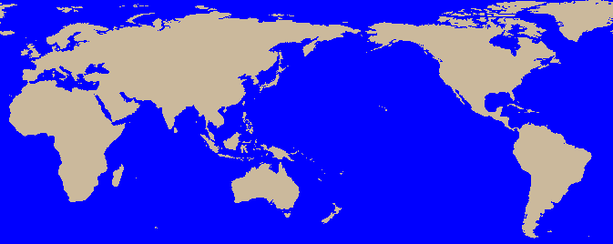
＜ｱﾗｲｱﾝｽ促進/国際連携＞海外クラスターとのＭＯＵ締結
大阪バイオヘッドクオーターとして、海外クラスターと※MOU締結を行い、締結後も海外展示会への参加等により交流を図ってきた結果、在阪企業等と海外企業等の商談機会を提供
※MOU・・・覚え書き
大阪バイオ・ヘッドクオーター MOU締結
ヨーロッパ広域
2016.11 MOU締結
・大阪バイオ・ヘッドクオーター
・bioXclusters（ドイツ、フランス、イタリア、スペインの4クラスターの連携）
ドイツ
2011.10 MOU締結
・大阪バイオ・ヘッドクオーター
・Bio-M
中国
2008.11 MOU締結
・大阪バイオ・ヘッドクオーター
・上海張江（集団）有限公司

Slide 20
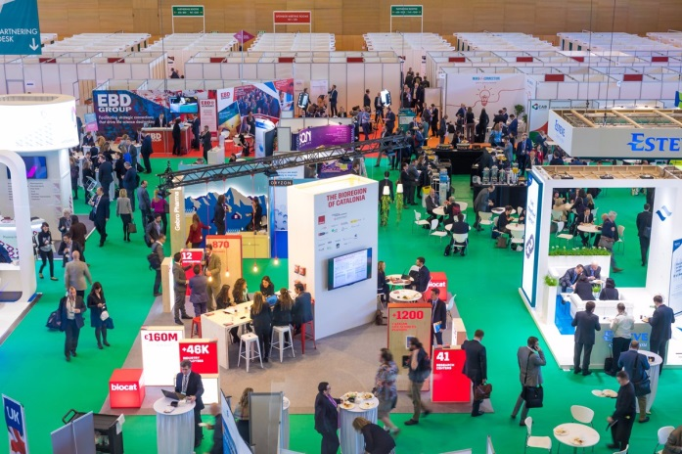
＜ｱﾗｲｱﾝｽ促進/国際連携＞海外国際見本市への参加
大阪のライフサイエンス関連のポテンシャル情報の発信及びバイオベンチャー等の海外展開支援のため、海外クラスター及び海外企業との連携を強化
Bio International Convention （毎年6月 於：米国）
・JETRO、立地・成長支援課との連携による大阪ブースの出展
（直近3カ年実績：2016年、2017年）
・欧米の製薬関連企業、クラスター関係者等との個別面談
直近3カ年実績：
2015年：30件、2016年：19件、2017年：28件
BIO EUROPE（毎年11月 於：欧州）
・欧米の製薬関連企業、クラスター関係者等との個別面談
直近3カ年実績
2015年：31件、2016年：21件、2017年：46件
商談会の様子
Notes:
○中小・ベンチャー企業のグローバル展開の支援として、昨年10月に、ヨーロッパ9カ国から52社のライフサイエンス関連企業を招いて
商談会を行った。
○過去に大阪府が実施してきたライフサイエンス関連の商談会の中では最大規模となったが、
181人の参加者による288件の活発な面談が行われ、成功裏に終了した。
今年度も10月10日に大阪駅直結のグランフロント大阪で開催を予定しており、大阪企業等の海外ビジネス機会を提供していきます。

Slide 21
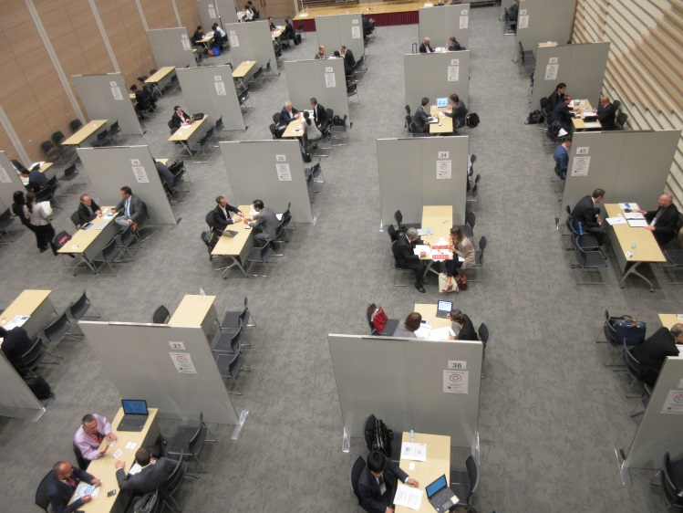
＜ｱﾗｲｱﾝｽ促進/国際連携＞欧州のﾗｲﾌｻｲｴﾝｽ企業との商談会 in 大阪
大阪のライフサイエンス関連中小・ベンチャー企業等のグローバル展開を支援するため、欧州のライフサイエンスクラスター・企業を大阪へ招き、
商談会を実施
対象分野
創薬、創薬支援、臨床試験、再生医療、診断薬、医療機器等
2016年度 実績
開催日：2016年10月11日
商談数：288件
日欧参加企業数：103社
2017年度 実績
開催日：2017年10月10日
商談数：375件
日欧参加企業数：112社
うち日本側企業・団体 49社
欧州側企業11カ国 63社
（独、仏、伊、西、英、オーストリア、オランダ、
ベルギー、フィンランド、チェコ、スウェーデン）
開催場所：グランフロント大阪
Notes:
○中小・ベンチャー企業のグローバル展開の支援として、昨年10月に、ヨーロッパ9カ国から52社のライフサイエンス関連企業を招いて
商談会を行った。
○過去に大阪府が実施してきたライフサイエンス関連の商談会の中では最大規模となったが、
181人の参加者による288件の活発な面談が行われ、成功裏に終了した。
今年度も10月10日に大阪駅直結のグランフロント大阪で開催を予定しており、大阪企業等の海外ビジネス機会を提供していきます。

Slide 22
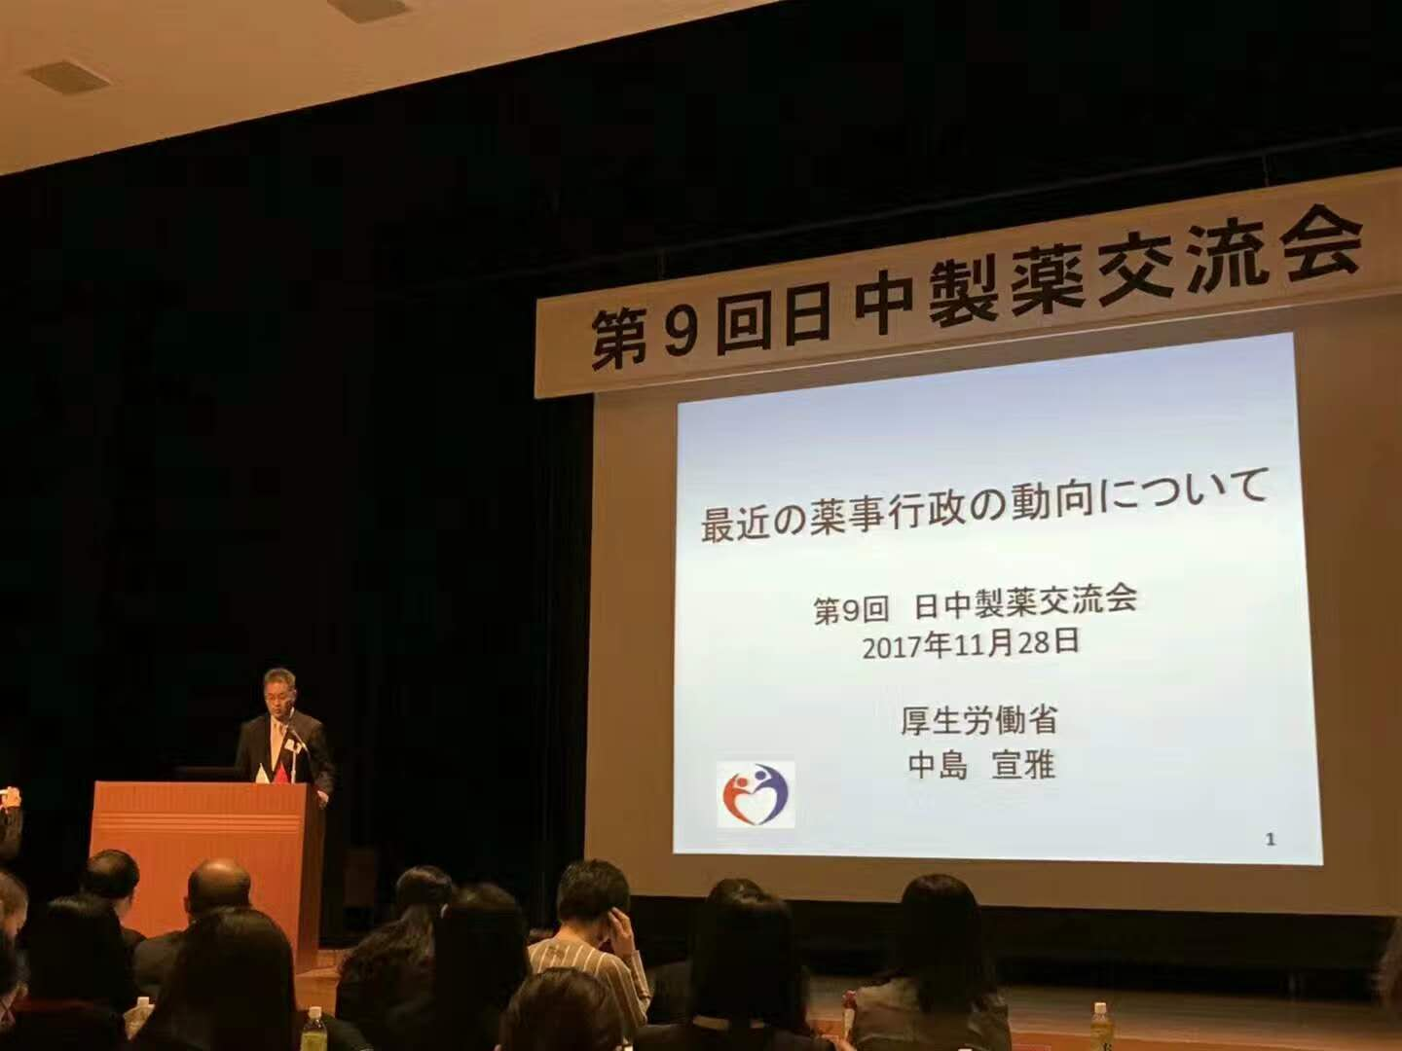
＜ｱﾗｲｱﾝｽ促進/国際連携＞日中製薬交流会
日本、中国両国が、製薬分野における最新動向、規制、技術などについて交流を実施
・関西医薬品協会と大阪府が協力し、大阪及び中国
で交互に開催
・基調講演及び日中製薬企業のビジネスマッチング等
により、両国の連携強化及び在日製薬企業に商談
機会を提供
＜2017年11月28日開催 日中製薬交流会＞
主 催 （日本側）大阪府
（中国側）中国食品医薬国際交流センター(CCFDIE)
協 力 （日本側）大阪医薬品協会、日本製薬団体連合会、日本ＯＴＣ医薬品協会
（中国側）中国非処方薬物協会（CNMA）、中国医薬企業管理協会（CPEMA）
中国医薬創新促進会（PhIRDA）、中国医薬質量管理協会 (CQAP)
中国健康未来企業家協会（FHA）
運 営 （日本側）大阪府商工労働部成長産業振興室、大阪医薬品協会
（中国側）潤東医薬研発（上海）有限公司
Notes:
○中小・ベンチャー企業のグローバル展開の支援として、昨年10月に、ヨーロッパ9カ国から52社のライフサイエンス関連企業を招いて
商談会を行った。
○過去に大阪府が実施してきたライフサイエンス関連の商談会の中では最大規模となったが、
181人の参加者による288件の活発な面談が行われ、成功裏に終了した。
今年度も10月10日に大阪駅直結のグランフロント大阪で開催を予定しており、大阪企業等の海外ビジネス機会を提供していきます。

Slide 23
拠点形成
取組みの方向性
■彩都の企業誘致促進
彩都地区への企業、研究機関等の集積を促進する。
■優遇税制を活用した企業誘致・設備投資の促進
特区のインセンティブの活用により、大阪府内への立地促進を図る。
■北大阪健康医療都市（健都）におけるクラスター形成の促進
北大阪健康医療都市（健都）をライフサイエンス産業の新たな拠点と位置づけ、「健康と医療」をコンセプ
トとしたクラスターの形成を図る。
■中之島４丁目未来医療国際拠点の形成
未来医療の臨床研究から実用化・産業化までを一貫して進める世界に開かれた国際的な拠点の形成を
めざす。
■産学連携によるイノベーション創出
研究・開発の環境整備などを進め、産学連携によるイノベーション創出をめざす。

Slide 24
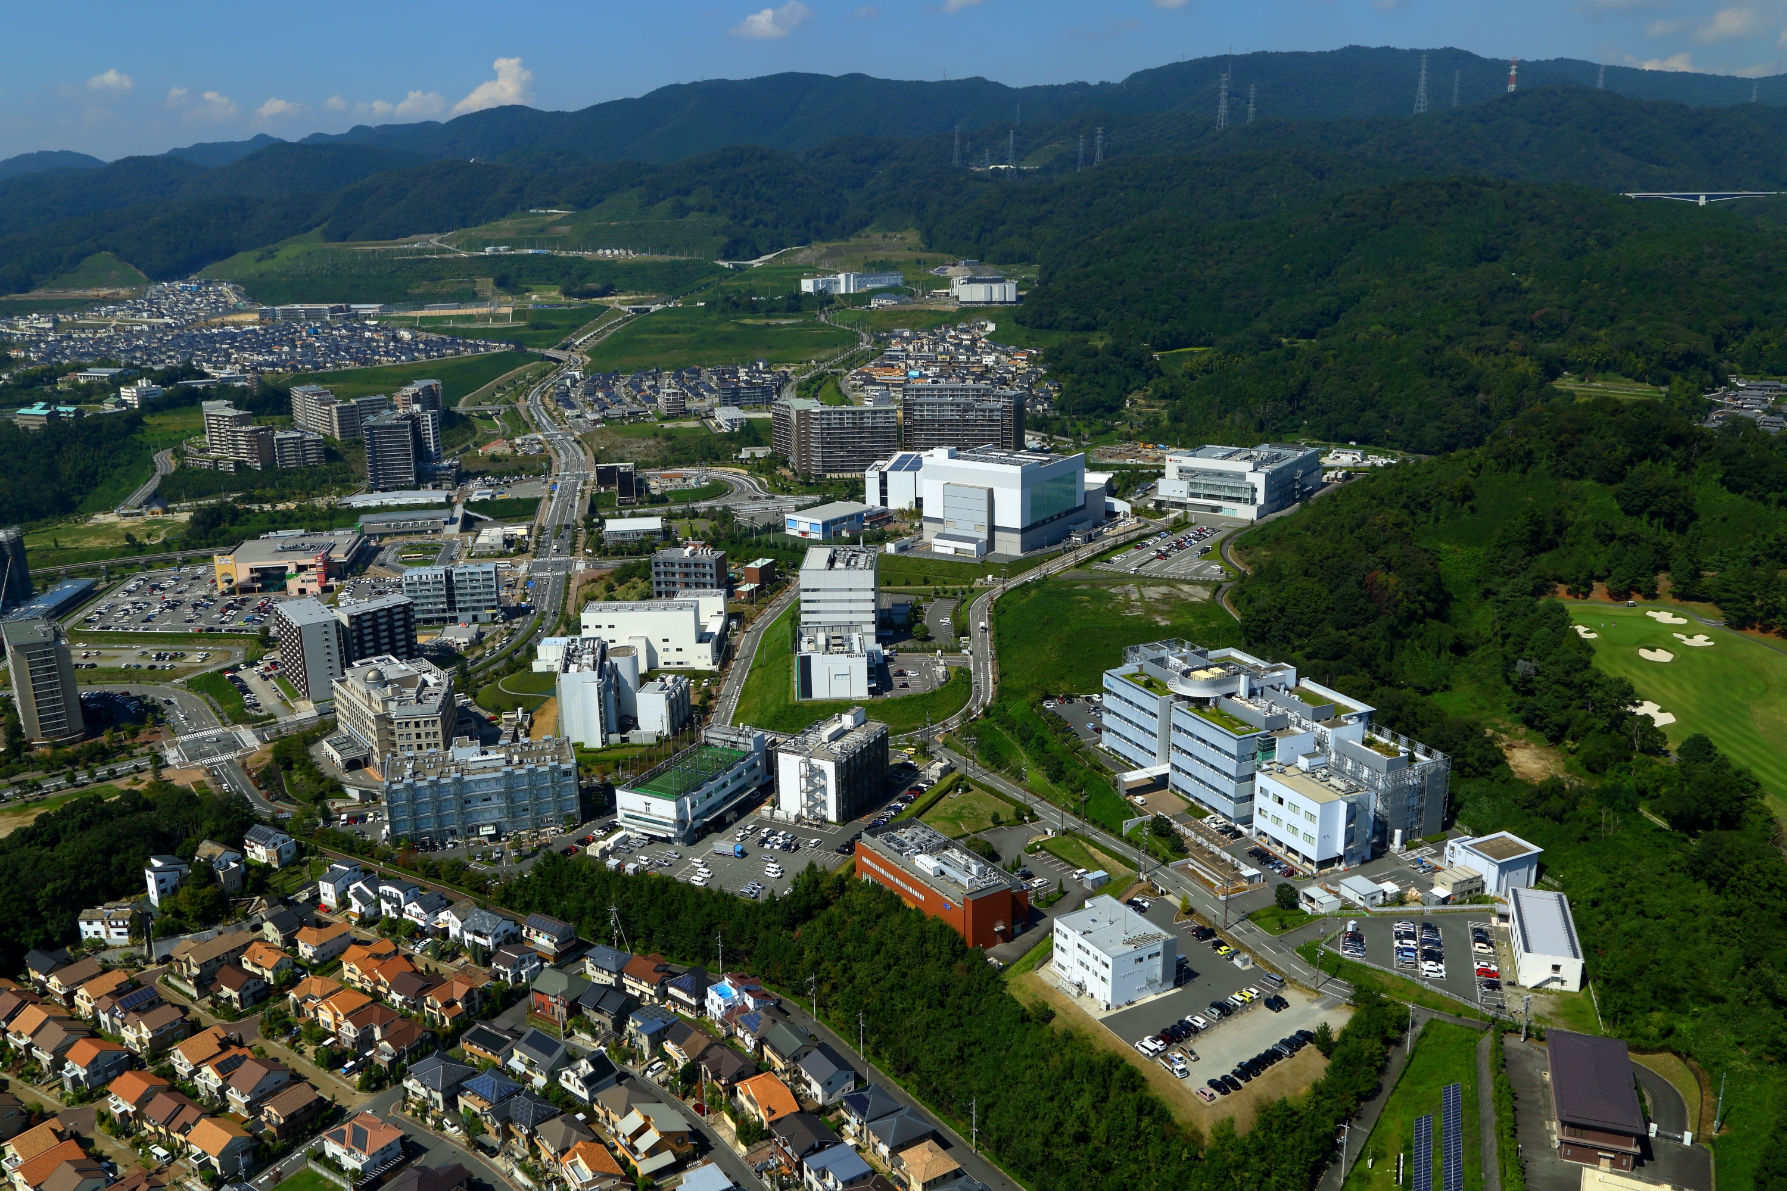

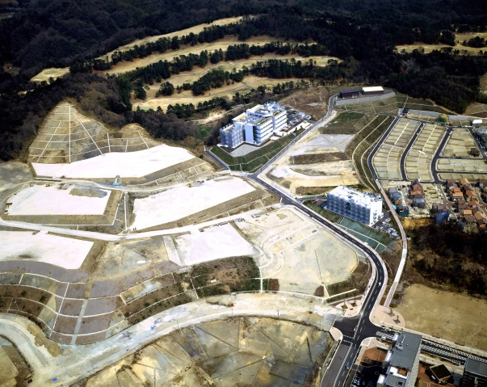
＜拠点形成＞彩都ライフサイエンスパーク
2005年4月の医薬基盤研究所の開設を契機に、ライフサイエンス分野の企業等の集積が進み、 重要な産業拠点のひとつに成長
トーヨーポリマー
大阪保健医療大学
アース環境サービス
日本生命
日本品質保証機構
日本赤十字社
近畿ブロック血液センター
クマリフトグループ
ペプチド研究所
彩都友紘会病院
日本食品分析センター
医薬基盤研究所
富士フイルム
RIファーマ
エムジーファーマ
彩都バイオインキュベータ
彩都バイオ
ヒルズセンター
ジーンデザイン
彩都バイオ
イノベーションセンター
医薬基盤研究所 開設当時
Notes:
○彩都ライフサイエンスパークには、バイオ・医薬・食品・ヘルスケア等をはじめとする様々なライフサイ
エンス分野の研究・技術開発機能等を持つ施設が集積するとともに、研究開発に伴う製品
試作機能等などを有しており、これらに付随する関連施設のための一大拠点となっております。
○平成１７年４月に医薬基盤研究所、現在の医療基盤・健康・栄養研究所が開設さ
れて以降、この研究所を核としてライフサイエンス分野の研究・開発を行う施設な
どの立地促進を図ってまいりました。すでに 全２０区画には、事業者が決まり、
研究・開発の取組みが進められています。
○このうち、ジーンデザイン、アース環境サービスや富士フイルムＲＩファーマにつき
ましては、後述いたします従前の大阪府特区税制、現在の成長特区税制を活用
し、彩都へ立地されました。

Slide 25
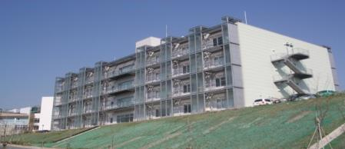
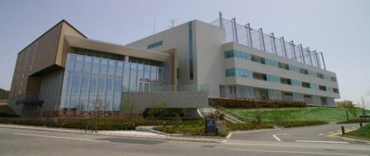
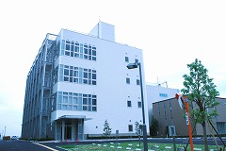
＜拠点形成＞彩都インキュベーション施設
彩都ライフサイエンスパーク内に３棟あるインキュベーション施設では、中小企業の新事業展開及び大学発ベンチャーの起業を支援することにより、新事業の創出を促進している
彩都バイオインキュベータ | 彩都バイオヒルズセンター | 彩都バイオイノベーションセンター
建物：鉄骨造、地上4階建 延床：約 4,900 ㎡ ラボ： 32室＋1フロアー その他：1階部分に動物実験施設 | 建物：鉄骨一部RC造、 地上3階・地下1階建 3階フロアー：約 880㎡ ラボ： 10室 | 建物：鉄骨造、地上4階建 延床：約 2,500㎡ ラボ： 18室＋1フロアー その他：4階部分に治験薬製造施設
整備：中小企業基盤機構 運営：バイオ・サイト・キャピタル(株) 公設民営レンタルラボ 開設：2004.7 | 整備：八洲薬品(株) 運営：バイオ・サイト・キャピタル(株) 民設公認レンタルラボ 開設：2006.4 | 整備：中小企業基盤機構 運営：バイオ・サイト・キャピタル(株) 公設民営レンタルラボ 開設：2008.10
≪インキュべーション施設で成長され退去した主な企業≫
○ (株) ジーンデザイン ○ (株) ジェイテックコーポレーション
○ マイクロ波化学(株) ○ I.S.C.Lab.(株)
国内唯一のGMP製造レベルによる治療薬の製造設備を有する核酸・DNAの受託合成、新規核酸の開発、機器の販売
大型放射光施設等で使われるＸ線ナノ集光ミラーの開発・製造・販売、各種自動細胞培養装置等の開発・販売
マイクロ波化学プロセスの研究開発及びエンジニアリング
マイクロ波化学プロセスを用いた製品製造・販売、合弁・ライセンス事業
超高純度NaI(ヨウ化ナトリウム)結晶の開発、及び、それらを用いた
暗黒物質探索用放射線検出器等の開発

Slide 26
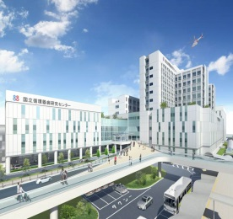
＜拠点形成＞北大阪健康医療都市（健都）
国立循環器病研究センターの移転を契機に、健康・医療をコンセプトとした医療クラスターの形成を図る
基本理念（2014年５月医療クラスター形成会議において合意）
① 地域に密着しつつ、ナショナルセンターとしてのミッションである「循環器病の予防と制圧」の拠点をめざす
② オープンイノベーションにより最先端医療・医療技術の開発で世界をリードする
③ オープンイノベーションに連動したエリアの産業活性化により、国際級の複合医療産業拠点(医療クラスター)を形成する
循環器疾患分野の予防・医療・研究で世界をリードする地域に
H31年7月運用開始
健都ゾーニング
健都
イノベーションパーク
成長特区指定区域
整備中。順次供用開始
2018年9月竣工予定
2018年度中開院予定
複合商業施設
国立循環器病研究センター
（オープンイノベーションセンター含む）
都市型住宅
（健康住宅地を
めざす）
公園
国循の監修等を受けた
健康増進公園・高齢者向けウェルネス住宅等
市立吹田
市民病院
2018年度完成・開設予定
2017年度末に第Ⅰ期竣工予定
京都方面 →
JR岸辺駅
約24分
← 新大阪、大阪都心方面
約7分 / 約12分
吹田市
摂津市
Notes:
○平成26年5月に、国・府・国循・地元自治体・アカデミア・経済界等関係者で構成
する「医療クラスター形成会議」において、「循環器疾患分野の予防・医療・研究
で正解をリードする地域に」との基本理念を決定。
○健都には、国循のほか、健康増進公園、高齢者向けウェルネス住宅、吹田市民
病院、複合商業施設、都市型住宅等の整備が進んでいる。

Slide 27

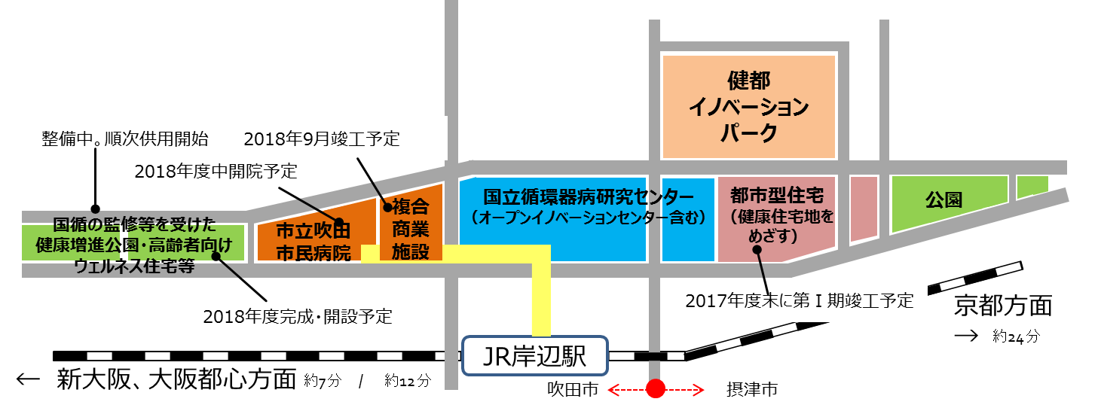
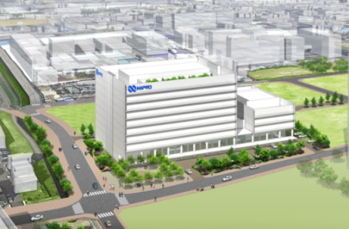

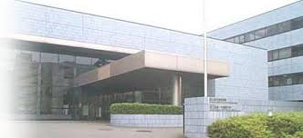
＜拠点形成＞健都イノベーションパーク
健康医療関連
企業等の集積地
健都イノベーションパーク
ニプロ株式会社が進出へ（2017.3）
- 健都イノベーションパーク初 -
約15,836㎡
鳥瞰パース（吹田市ＨＰより）
約3,663㎡
約4,047㎡
国立健康・栄養研究所（健栄研）
約15,836㎡
約4,430㎡
【健栄研の大阪府への移転に関する方針（主な内容）〔2017.3〕】
・ 大阪・健都（健都イノベーションパークに整備予定の民間賃貸
施設内）に全部移転（2019年度中の移転開始を目標）
・ 移転に伴い増加が見込まれる研究所の運営上の負担に対する
協力のあり方は、厚労省・研究所・大阪府等で協議・調整を行う。
⇒ 2018.1.31 協力のあり方について方針合意
約１５,８３６㎡
民間賃貸施設の
整備を
めざす
目的
健康と栄養に関する研究を通じて、国民の健康と福祉の向上に貢献
所在
東京都新宿区
食生活と栄養、食品、身体活動・運動をキーワードとして、以下に掲げる業務を実施
●国民の健康の保持及び増進に関する調査及び研究
●国民の栄養その他国民の食生活の調査及び研究
●食生活についての栄養生理学上の試験
●健康増進法に基づく業務
健康・栄養・運動の研究をあわせ持つ
唯一の国立研究開発法人
業務
健康産業創出システムの構築（再掲）
企業ニーズと大学等の研究成果を結び付け、育成支援することにより、健康分野において科学的根拠に基づく新たな製品・サービスの創出をめざすとともに、こうした製品等が自立的・持続的に生み出される仕組み（システム）を2020年度運用をめざし構築
Notes:
○国循に隣接する「健都イノベーションパーク」には、健康・医療関係の企業・研究
機関を誘致。
○平成29年3月に、健都イノベーションパーク初の優先交渉権者としてニプロ㈱を
決定（公募は地権者である吹田市）
○また、健都イノベーションパーク内に整備予定の民間賃貸施設（アライアンス
棟）へは、国立健康・栄養研究所が移転予定。

Slide 28
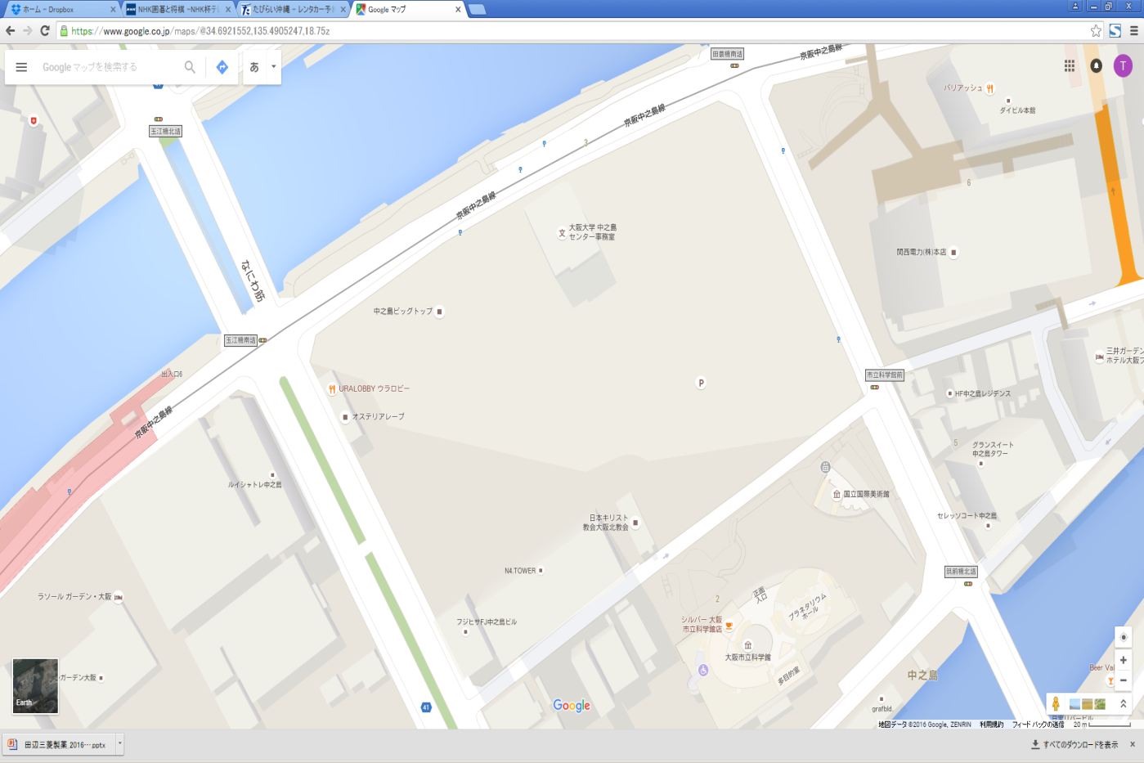
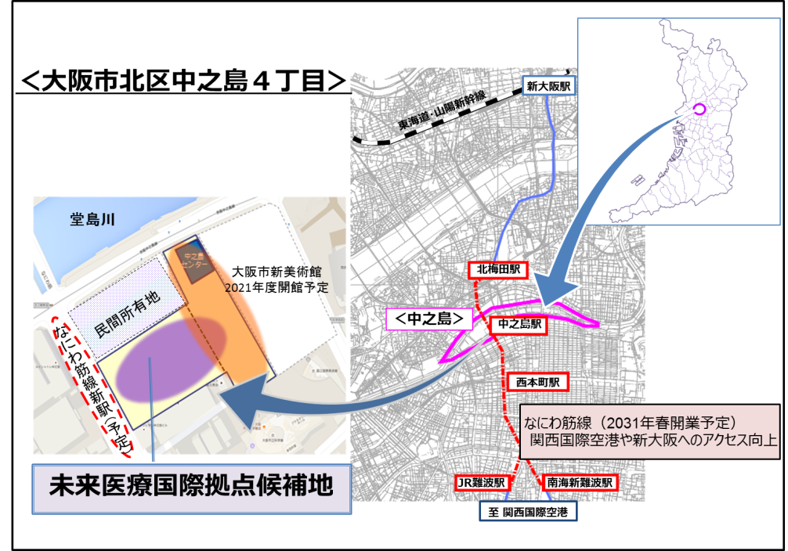
＜拠点形成＞中之島における未来医療国際拠点
再生医療分野における大阪・関西の強みを活かし、中之島において未来医療国際拠点の形成をめざす
堂島川
大阪大学中之島センター
大阪市新美術館
建設予定地
民間所有地
コンセプト
拠点の候補地
再生医療をベースに次の時代に実現すべき
新たな未来医療の臨床研究から実用化・産業化までを
一貫して推進する世界に開かれた国際拠点
未来医療国際拠点候補地
なにわ筋線新駅（予定）
民間所有地
未来医療の産業化
未来医療の提供による
国際貢献
なにわ筋
主なスケジュール
大阪府が主体となり、基本計画（案）を策定
2017
3月
2017年度
7月 3月
2018年度
～2020年度
2021
年度～
基本方針（案）策定
基本計画（素案）策定
基本計画（案）策定
(仮称)未来医療
推進機構の役割等の検討
機構設立
基本設計・実施設計
施設整備工事
施設オープン
未来医療国際拠点候補地
約７，５００㎡
具体化の検討
・事業スキーム
・運営スキーム 等
公募等による開発事業者選定手続き
開発事業者決定
府成長特区指定の検討
Notes:
○ 次に、中之島における未来医療国際拠点の形成について、お話しさせていただきます。
○ 昨年３月に、大阪府・大阪市、経済界において合意した、「再生医療国際拠点基本方針（案）」をもとに、今年度、府が主体となって、具体的な施設計画や事業・運営スキーム、採算性を検討しております。
○ 拠点のコンセプトとして、再生医療をベースに、ゲノム医療や人工知能（AI）、ＩｏＴの活用等、今後の医療技術の進歩に即応するため、未来医療国際拠点として守備範囲を拡げました。その上で、再生医療を核とした最先端の「未来医療」の産業化を推進するとともに難治性疾患に苦しむ国内外の患者への「未来医療」の提供により、国際貢献を推進する拠点として、3月末までに基本計画（案）を策定することとしております。
○ 来年度以降については、この基本計画（案）に基づき、事業主体となる民間事業者において施設整備等を行うこととしており、平成３３年度の施設オープンを予定しています。

Slide 29
＜総括＞
・2008年に『大阪バイオ戦略』を策定し、府内産学官による取組みを進めるなか、2010年には大阪府・市の『大阪の成長戦略』において、成長産業としてライフサイエンスが位置づけられた
・この10年間で、ライフサイエンス産業に関する環境整備は確実に進んだが、戦略に掲げた将来像のイメージ「大阪を世界トップクラスのクラスター」には道半ばである
・今後は、『大阪の成長戦略 2018年改訂版（案）』で新たに重点化を図る分野として「健康・医療関連産業の世界的なクラスター形成」が位置づけられる予定であることから、ライフサイエンス関連の大学・研究機関、企業の集積を活かしつつ、ヘルスケア分野も含めた健康・医療関連産業の推進に、産学官一体で取り組んでいく

Slide 30
＜総括＞成長を表す指標
大阪のライフサイエンス分野の成長について、各種統計データ等を活用し、事業化までのプロセスを『研究開発』『ベンチャー企業』『事業化』の区分ごとに複数の項目で評価を行った
指標 | 項目 | 2008年 | 直近値 | 参考(直近値) | 推移
研究開発 | 医科系大学教員数 | 1,504人 | 1,767人(2016年値) |  | 増加
 | 医科系大学研究施設数 | 35施設 | 41施設(2016年値) |  | 増加
 | 大学別共同研究実績 | 1,228件 35.0億円 | 1,737件(2015年値) 48.7億円(2015年値) |  | 増加
 | 大学別受託研究実績 | 1,410件 145.2億円 | 2,008件(2015年値) 202.7億円(2015年値) |  | 増加
 | 特許数 | 1,022件 | 1,386件(2016年値) |  | 増加
 | パイプライン(開発案件)数 | 162件 | 298件(2016年値) |  | 増加
ベンチャー企業 | バイオベンチャー企業数 | 35社 | 47社(2017年値) |  | 増加
 | ベンチャーパイプライン(開発案件)数 | 7件 | 9件(2016年値) |  | 増加
事業化 | 上場企業売上高 | 2650.1億円 | 3792.6億円(2017年値) |  | 増加
 | 医薬品生産額 | 5,073億円 | 4,954億円(2015年値) | 【2015年比較】 アメリカ主要都市計： 471,813米百万ドル 日本主要都市計：105,278.3億円 | 横ばい
 | 医療機器生産額 | 166億円 | 595億円(2015年値) |  | 増加

Slide 31
＜総括＞成長を表す指標
■指標設定の考え方
大阪バイオ戦略による取り組みを踏まえ、大阪のライフサイエンス分野の成長を、各種統計データ等を活用して分析した。成長の指標として事業化までのプロセスに着目し、「研究開発」、「ベンチャー企業」、「事業化」の３つに区分し、その区分ごとに複数の項目を調査した
また、調査にあたっては、大阪バイオ戦略のスタート年である2008年と現時点のデータを比較した。特に、最終成果として重要な「事業化」においては、参考として海外の主要国の状況との比較も行った
＜調査結果＞
指標区分「研究開発」においては、全ての項目の直近値が2008年よりも増加した
指標区分「ベンチャー企業」においても、全ての項目の直近値が2008年よりも増加した
指標区分「事業化」における「医薬品売上高」については2008年からほぼ横ばいであるが、「上場企業の売上高」および「医療機器生産高」の直近値は、2008年よりも増加した
「上場企業の売上高」については、参考として国際比較も行った。日本はアメリカと同等の伸び率で成長しており、大阪についても一定の成長が見られた
各項目の数値において、2008年と比較すると直近値が最も高くなっているものが多いことから、大阪は着実に成長してきているといえる

